Slide 1
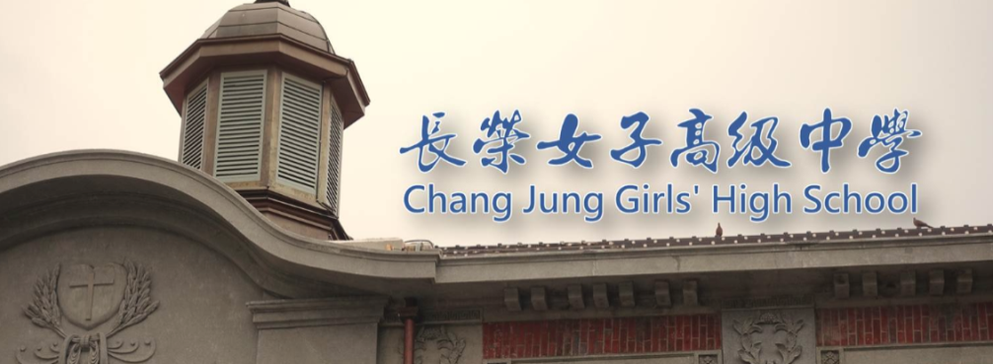
108新課綱分享

Slide 2
學校願景

Slide 3
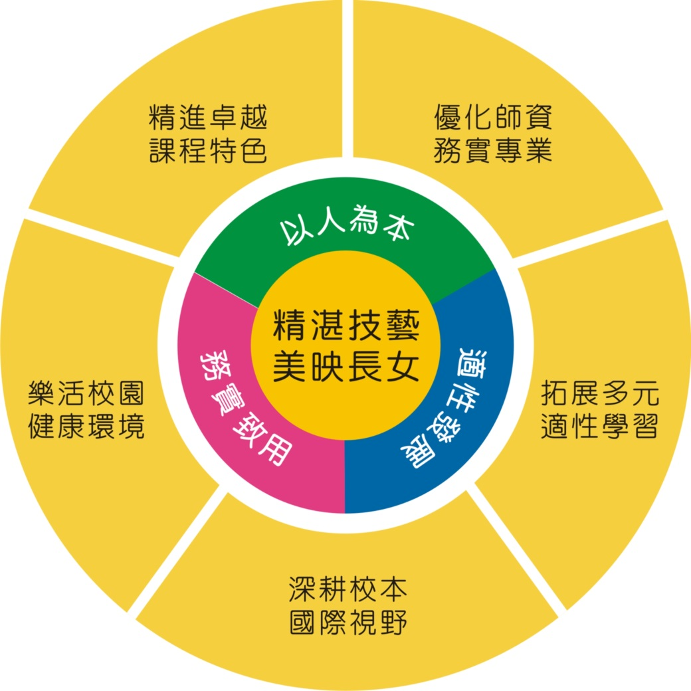

Slide 4
學生圖像

Slide 5
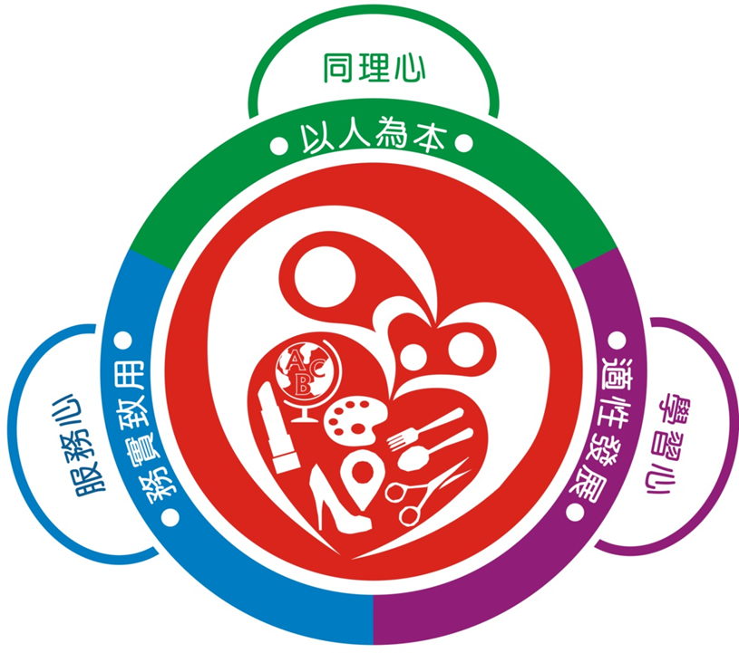

Slide 6
課程地圖

Slide 7
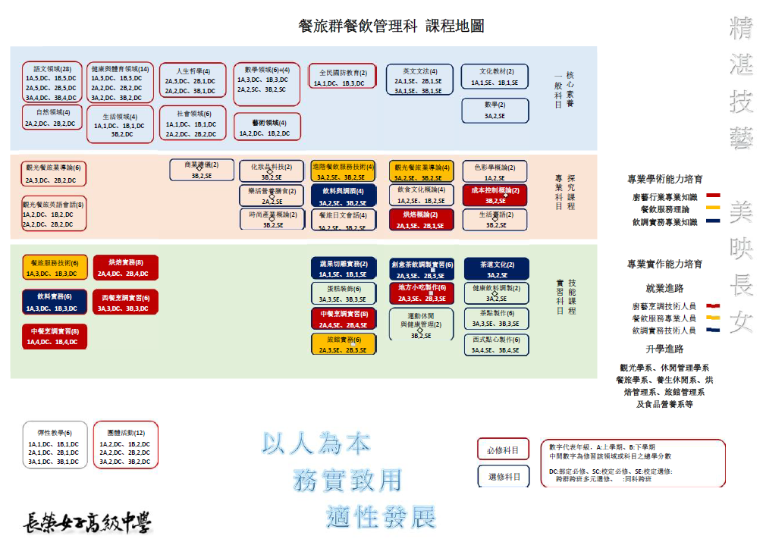

Slide 8
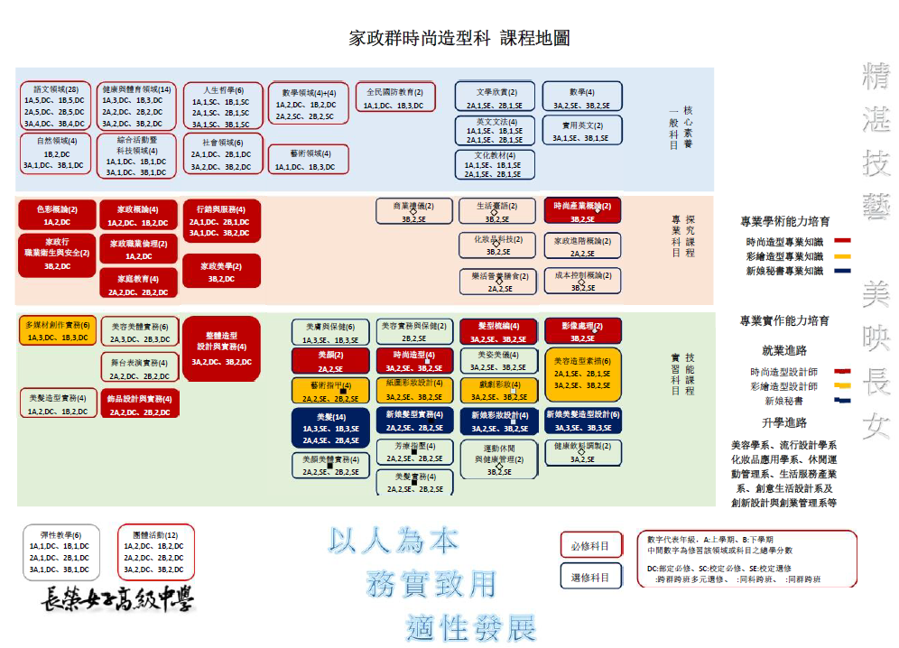

Slide 9
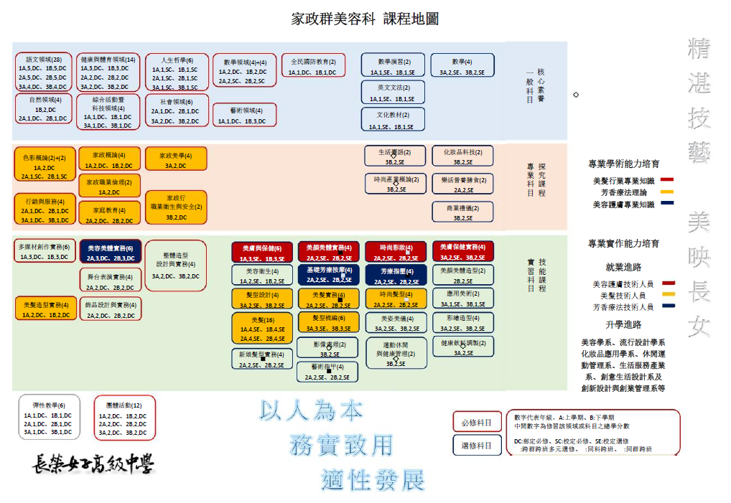

Slide 10
108新課綱
多元跑班
學生學習
歷程檔案
彈性時間

Slide 11
多元跑班

Slide 12
同校跨群
商業禮儀
同科跨班
時尚彩妝
同群跨科
新娘髮型實務
成本控制概論
化妝品科技
樂活營養膳食
生活臺與
時尚產業概論
影像處理
健康飲料調製
運動休閒與健康實習(美容科/時尚科/餐飲科)
基礎芳療按摩
時尚髮型(美容科)
新娘彩妝設計
時尚造型
戲劇彩妝(時尚科)
創意茶飲調製實習
地方小吃製作
旅館實務(餐飲科)
芳療指壓
美顏美體實務
藝術指甲
美髮實務(家政群)

Slide 13
彈性時間

Slide 14
科別 | 授課節數
每周彈性學習時間(節數) | 第一學年 |  | 第二學年 |  | 第三學年
 | 一 | 二 | 一 | 二 | 一 | 二
美容科 | 1 | 1 | 1 | 1 | 1 | 1
時尚造型科 | 1 | 1 | 1 | 1 | 1 | 1
觀光事業科 |  |  | 1 | 1 | 1 | 1
餐飲管理科 | 1 | 1 | 1 | 1 | 1 | 1

Slide 15
開設 年級 | 開設名稱
一年級 (目前開設) | 樂活養生小科學、溝通與肢體律動、一次搞懂新手化妝、飲料動手做、認識校園植物、健康管理、府城小吃與建築文化風情、生活咖啡、生活美學、一起開心簡單做菜
二年級 (目前開設) | 創意潛能開發、旅遊英文、出遊設計、攝影修圖、身形雕塑、親善大使培訓、影片、音樂剪輯、中醫養生與美容、中草藥與生活、精油的奇幻旅程
三年級 | 面試技巧、行銷企劃、創意思考與實作、生活垃圾再利用、音樂電影學韓文、小富人管理、備審作品集製作、大學探索與體驗、行業探索與體驗、運動與休閒

Slide 16
新世代的轉變 長榮女中可以創造出什麼樣的孩子?

Slide 17
十二年國教領綱
「成就每一個孩子-適性揚才、終身學習」 以尊重學生生命主體為起點，透過適性教育，激發學生生命的喜悅與生活的自信，提升學生學習的渴望與創新的勇氣，善盡國民責任並展現共生智慧，成為具有社會適應力與應變力的終身學習者
互動
共好
自發

Slide 18
係指一個人為適應現在生活及未來挑戰，所應具備的知識、能力與態度。包含自主行動、溝通互動、社會參與之三大面向，以及身心素質與自我精進、系統思考與解決問題、規劃執行與創新應變、符號運用與溝通表達、科技資訊與媒體素養、藝術涵養與美感素養、道德實踐與公民意識、人際關係與團隊合作、多元文化與國際理解之九大項目。
核心素養

Slide 19
自主學習
學習成效
學習動機

Slide 20
不要怕改變 換個思考方向 問題就能迎刃而解

Slide 21
依然相信幸福是可能的
長女或許真的無法重新創造社會
但是
長女一定會更用心找到好的方法
讓長女成為所有學生生命的重要媒介

Slide 22
感謝聆聽

